Slide 1
金融实证研究方法课程
——STATA上机实践
点击添加文本
点击添加文本
点击添加文本
课程助教：朱红兵
电子邮箱：zhuhong_bing@163.com
点击添加文本

Slide 2
1
STATA软件介绍
目录页
2
常见的数据结构
CONTENTS PAGE
3
面板类回归模型
4
数据案例的分析

Slide 3
1
STATA软件介绍
In January 1985, Stata 1.0 was released. In June 2019, Stata 16 was released. For over thirty years, StataCorp has been a leader in statistical software, dedicated to providing the tools professional researchers need to analyze their data.
The Stata Journal (STATISTICS & PROBABILITY, Q2/Q1) is a quarterly publication containing articles about statistics, data analysis, teaching methods, and effective use of Stata's language. The Stata Journal publishes reviewed papers together with shorter notes and comments, regular columns, book reviews, and other material of interest to researchers applying statistics in a variety of disciplines.
02
04

Slide 4
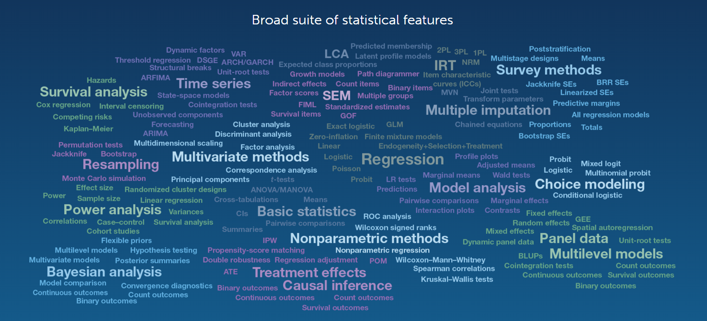
1
STATA软件介绍
02
04

Slide 5
1
STATA软件介绍
软件界面介绍：见实例
02
04

Slide 6

2
常见的数据结构
横截面数据（Cross-sectional data）
横截面数据是指在某一时点收集的不同对象的数据。它对应同一时点上不同空间(对象)所组成的一维数据集合，研究的是某一时点上的某种经济现象，突出空间(对象)的差异。横截面数据的突出特点就是离散性高。横截面数据体现的是个体的个性，突出个体的差异，通常横截面数据表现的是无规律的而非真正的随机变化。

Slide 7


2
常见的数据结构
时间序列数据(Time-series data)
时间序列数据是指对同一对象在不同时间连续观察所取得的数据。它着眼于研究对象在时间顺序上的变化，寻找空间(对象)历时发展的规律。
面板数据(Panel data)
面板数据，即Panel Data，是截面数据与时间序列综合起来的一种数据资源。 在分析时,多用PanelData模型,故也被称为面板数据模型. 它可以用于分析各样本在时间序列上组成的数据的特征,它能够综合利用样本信息,通过模型中的参数,既可以分析个体之间的差异情况,又可以描述个体的动态变化特征。

Slide 8
3
面板类回归模型
混合效应回归模型（Pooled Regression Model）
固定效应回归模型（Fix Effect Regression Model）
随机效应回归模型（Random Effect Regression Model）

Slide 9
4
数据案例的分析
机构投资者的持股行为降低了股价波动吗？
Notes:
第一部分主要以金融市场微观结构理论和一般均衡理论为分析框架，力图从金融经济学理论上分析T+1交易制度在资产定价中的作用机制，主要包括资产价格形成机制、资产的流动性演变机制以及资产价格的波动性变化机制；更进一步在理论推导下，利用计量实证方法进行T+1交易制度指标的测度性研究，对资产收益率进行多维分解分离出T+1交易制度的代理指标；进而量化考察交易制度在资产价格形成、流动性演变、波动性变化以及三者两两交互情景下的作用大小。第二部分主要以中小投资者利益保护为切入点，从投资者的风险偏好出发考察不同风险偏好下中小投资者的交易决策行为；构建多指标的投资者利益综合评价体系，分析投资者的不同类型决策所导致的利益损益情况；最后，利用反事实研究框架构建交易机制分离模型，以考察T+1交易制度对中小投资者利益的影响。

